Slide 1
Überstrom-Schutzeinrichtungen
Schmelzsicherung

Slide 2
Wozu braucht es Überstrom-Schutzeinrichtungen?
Schutz vor Überströmen resp. deren schädlichen Wirkung (Isolation, Anschlüsse, Brandgefahr, ..)
Überströme können entstehen durch:
Überlastung
Überstrom in fehlerfreien Stromkreis
Beispiele: überlasteten oder blockierten Motor, zu viele Verbraucher, etc.
Kurzschluss
Überstrom infolge von Fehlern durch Körper-, Erd- oder Kurzschluss
Beispiele: Isolations- oder Verdrahtungsfehlers

Slide 3
Überstrom-Schutzeinrichtungen Arten
Schmelzsicherungen
Leitungsschutzschalter
Kombinierte RCD-Leitungsschutzschalter
Motorschutzschalter
etc.
Nachfolgend gehen wir auf die Schmelzsicherungen genauer ein.

Slide 4
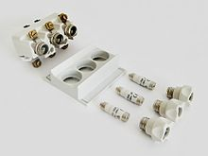
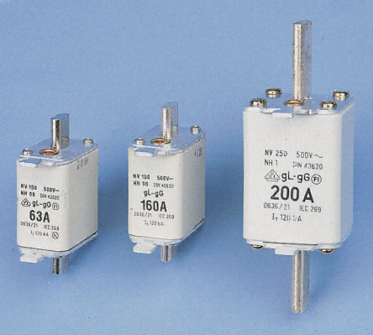
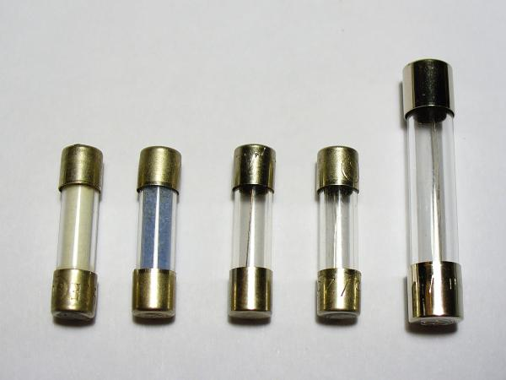
Schmelzsicherungen Arten
Schraubsicherungen
NH-Sicherungen
Geräteschutzsicherungen

Slide 5
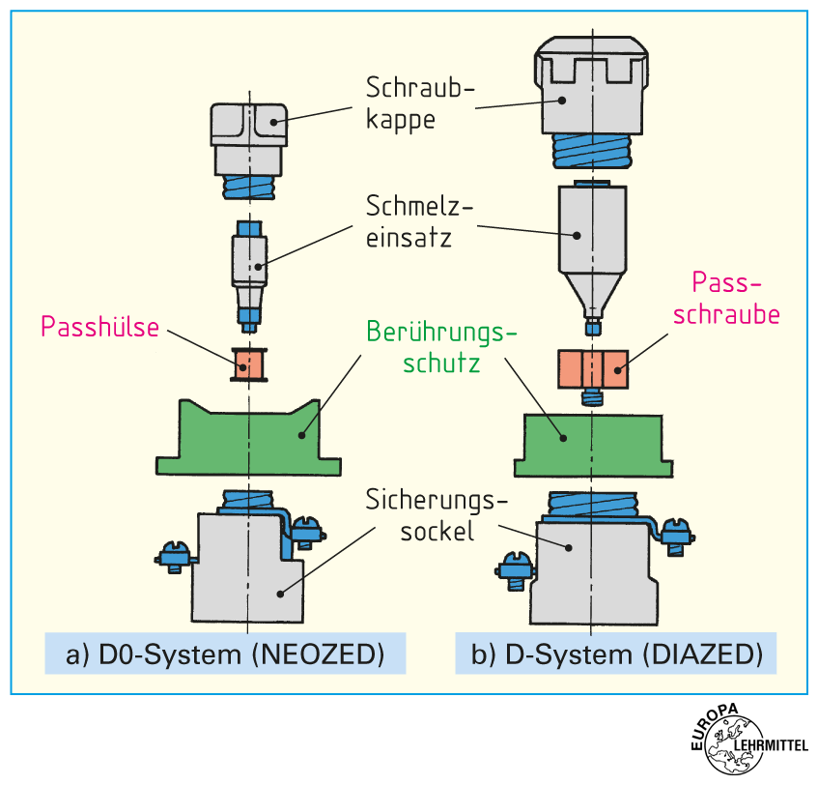
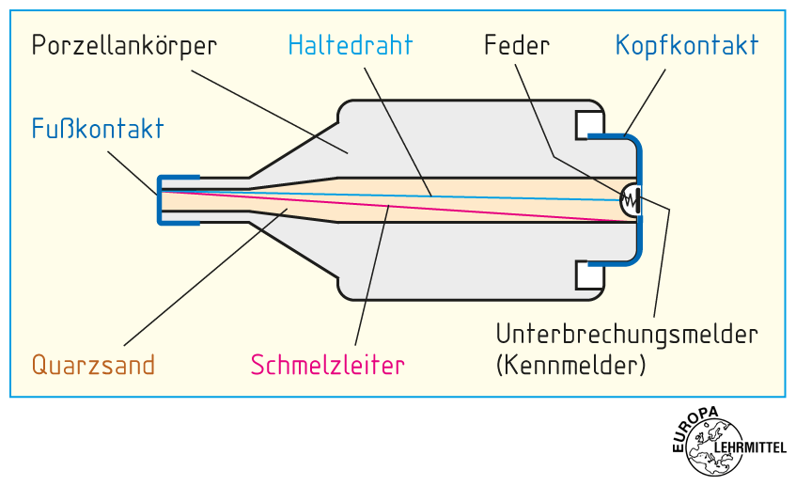
Schraubensicherungen
D-System (DIAZED, DIAmetral gestuftes Zweiteiliges Sicherungssystem mit EDisongewinde)
D0-System (NEOZED, neos griech. = neu)
Schmaler und platzsparender als D-System
Geringere Verlustleistung als D-System
Dürfen durch Laien «bedient» werden

Slide 6
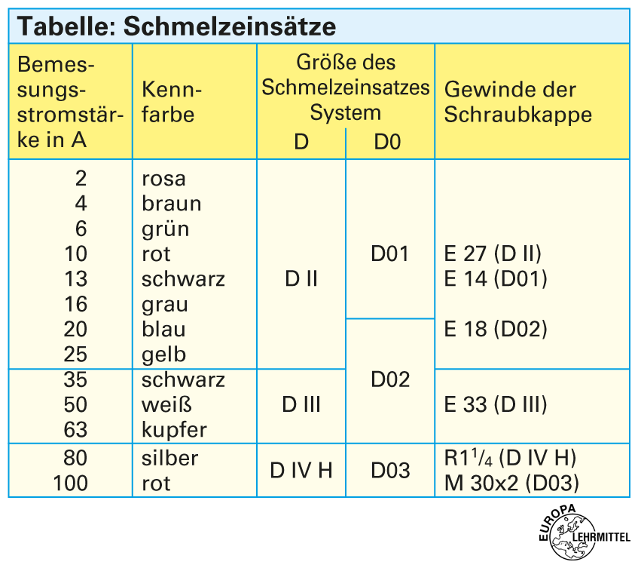
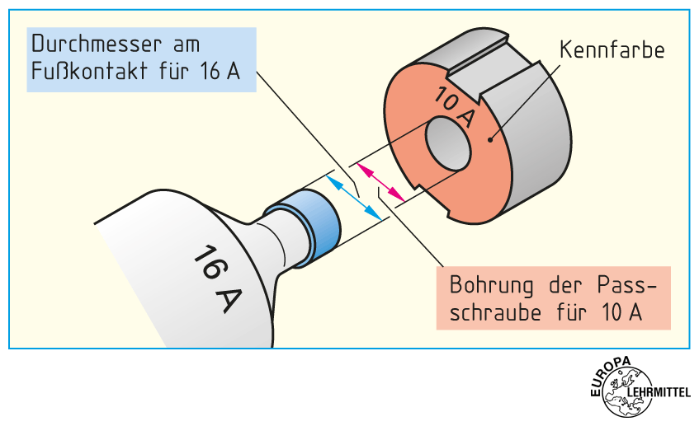
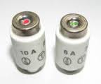
Schraubensicherungen
Je nach Bemessungsstrom (2..100A)
Unterschiedliche Passhülse resp. Passchraube (Durchmesser)
Verhindert das Einsetzen falscher Sicherungen
Kennmelderfarben
z.B. grün→6A, rot→10A, grau→16A etc.

Slide 7
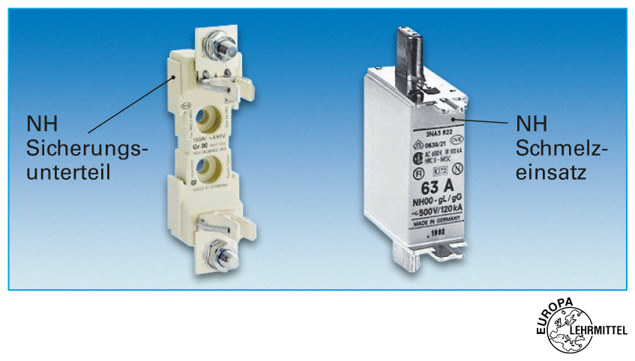
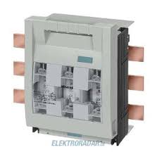
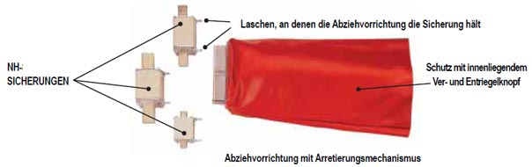
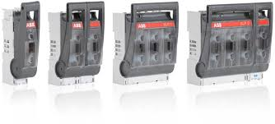
NH-Sicherungen
Niederspannungs Hochleistungssicherung
Bemessungsströme von 6A (NH 00) bis 1250A (NH4a)
Dürfen nur von Fachkräften «bedient» werden
Möglichst nur in unbelasteten Stromkreisen
In belasteten oder gestörten Stromkreisen nur mit Aufsteckgriff und Armschutz
Sicherungslasttrenner für vollkommenen Berührungsschutz

Slide 8
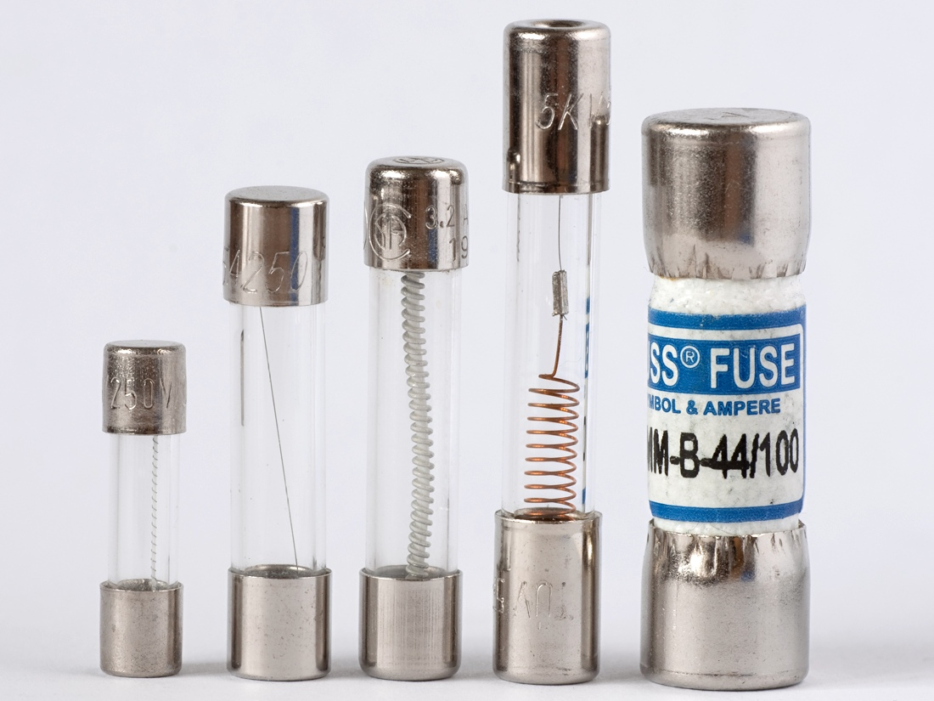
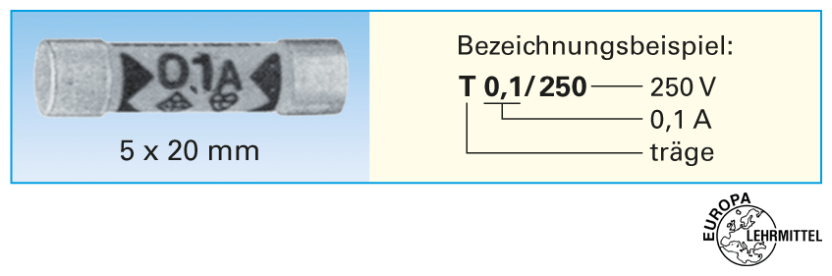
Geräteschutzsicherungen (G-Sicherungen)
Schützen Geräte gegen Überlastung und Kurzschluss
Verschiedene Typen:
FF superflink (schwarz)
F flink (rot)
M mittelträge (gelb)
T träge (blau)
TT superträge (grau)

Slide 9
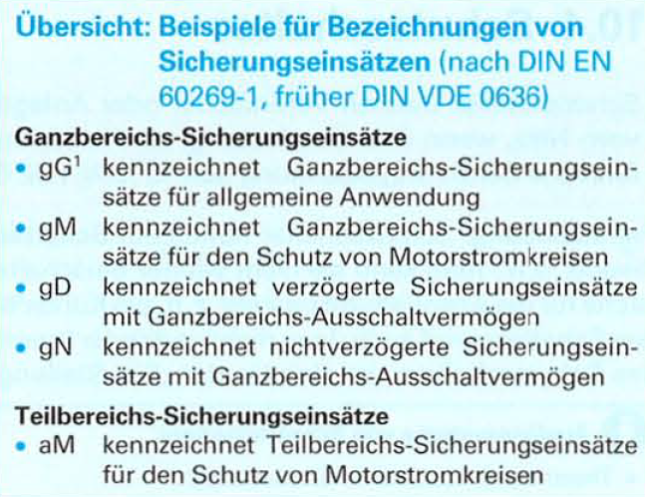
Betriebsklassen der Niederspannungssicherungen
Ganzbereichssicherungen (g)
Schutz gegen Überlast und Kurzschluss
Kurzschluss: Reaktion bei Erreichen des Abschaltstromes
Überlast: Reaktion bei genügend hohem Strom während genügend langer Zeit
Je höher die Belastung, desto schneller die Reaktion
Teilbereichssicherungen (a)
Schutz gegen Kurzschluss
Reaktion nur beim Erreichen des Abschaltstromes
Dürfen nur «begleitend» (accompanied) verwendet werden
1. Bst. Ausschaltbereich 2. Bst. Anwendungsbereich

Slide 10
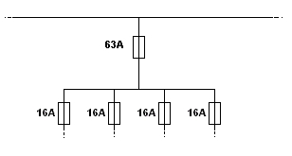
Selektivität
Im Fehlerfall wird nicht die ganze Anlage, sondern nur der fehlerhafte Stromkreis abgeschaltet
Fehler
darf nicht auslösen
muss auslösen

Slide 11
Fragen?

